Slide 1


DARYLL
Auteurs: Dejvid Muaremi, Aurélien Siu, Romain Gallay, Yohann Meyer, Labinot Rashiti, Loïc Frueh

Slide 2
Le projet DARYLL, c’est quoi ?
Localisateur de salles libres dans les établissements de la HEIG-VD
Logiciel qui répond à un besoin quotidien des élèves

Slide 3
Technologies utilisées
Langage | Java
Base de données | MySQL
Interface Graphique | JavaFX
Fichier JSON | Jackson
Parseur SVG | DOM
Parseur ICS | BiWeekly
Parseur XML | XMLParser
Système de mise en production automatisé | Docker
Gestionnaire de version | Git

Slide 4
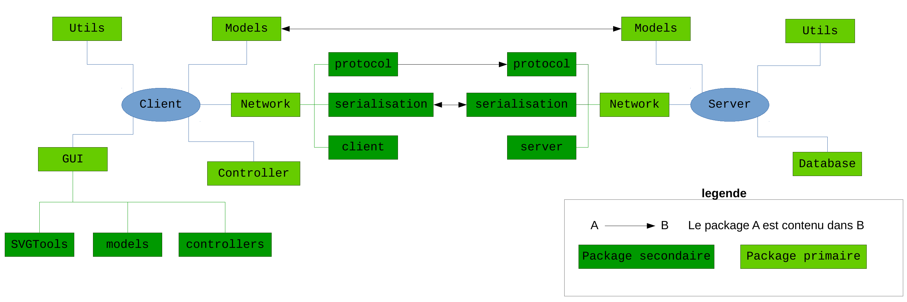
Architecture et implémentation

Slide 5
Organisation du groupe
Répartition des charges par domaine
GUI | Traitement des plans | Parseur | Base de données | Communication client – serveur | Logique client
Aurélien Siu | Labinot Rashiti | Romain Gallay | Dejvid Muaremi | Yohann Meyer | Loïc Frueh
Labinot Rashiti | Aurélien Siu |  | Aurélien Siu | Romain Gallay | Romain Gallay
 |  |  |  | Loïc Frueh

Slide 6
Organisation du groupe
Réunion quasi-hebdomadaire en plus du cours
Support de communication : Telegram et Git

Slide 7
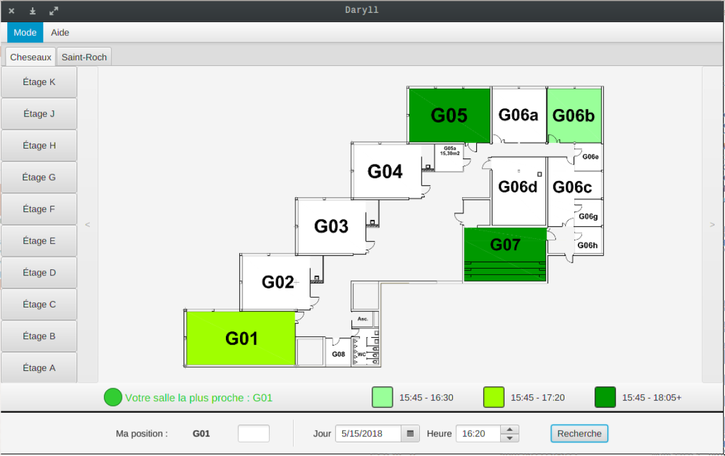
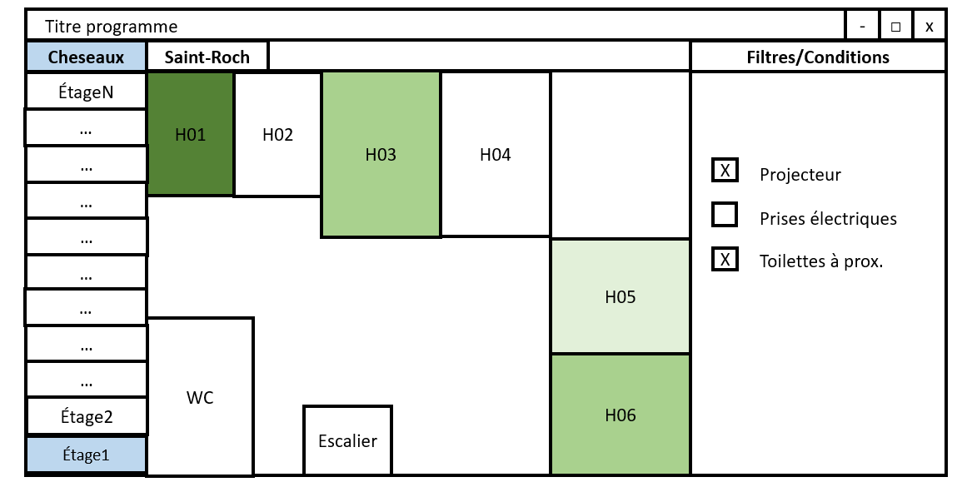
GUI
Mockup | Rendu final

Slide 8


Traitement des plans
Transformation →
Traitement des fichiers SVG
Modifications dynamique des plans

Slide 9
Parseur
Fichier ICS de GAPS
Informations pour la base de données

Slide 10
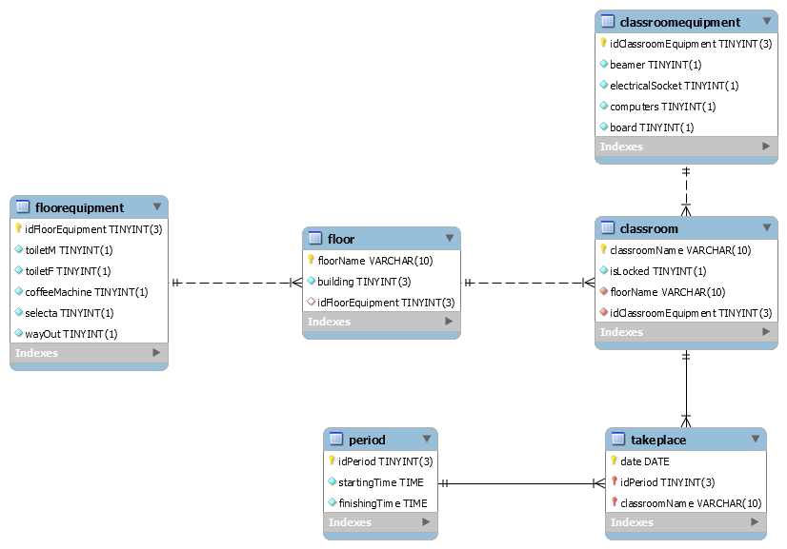
Base de données

Slide 11
Communication client serveur
Protocole
Stateless
TCP
Serialisation
JSON
Serveur multi-connexions
Threading par client

Slide 12
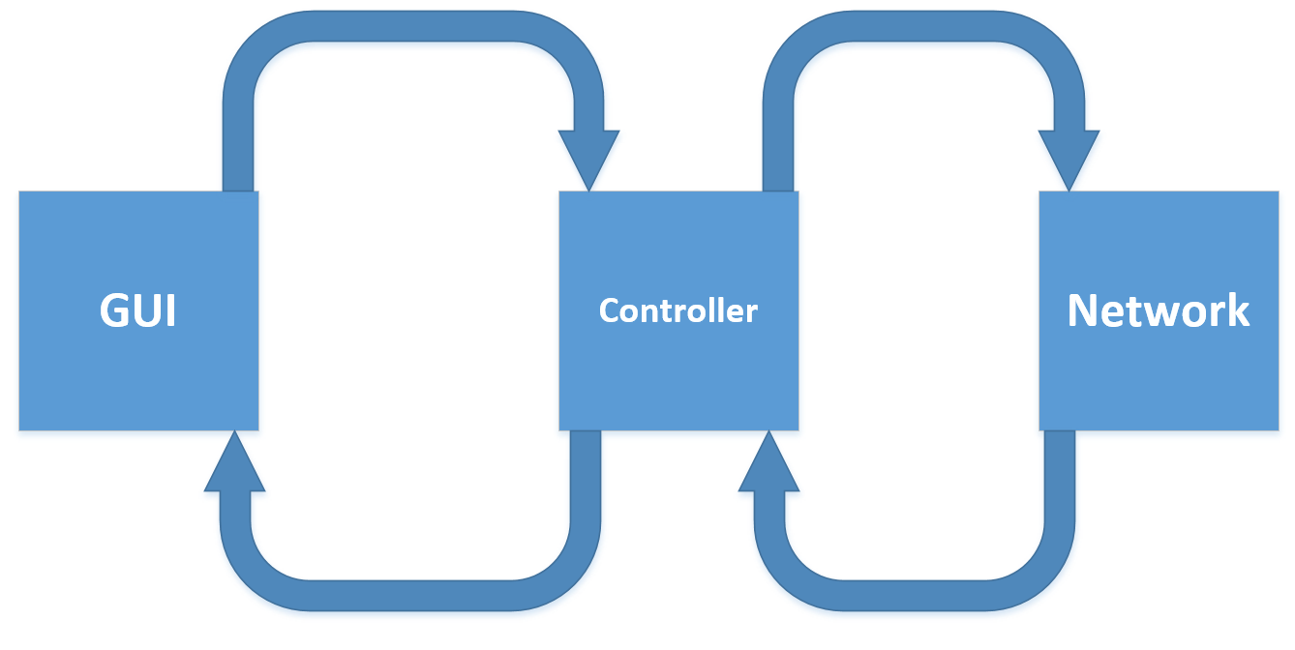
Logique client
Récupération info utilisateur
Transfert demande
Transmission
résultat traité
Récupération résultat

Slide 13
Difficultés principales
Date SQL
Mise en page du fichier imprimable
Affichage des plans
Traitement des fichiers SVG

Slide 14
Problèmes rencontrés
Récupération des sources
Horaire ICS
Plans du bâtiment
Répartition de la charge de travail
Rendu
Fonctionnement du code sous la forme d’une archive Java

Slide 15
Bugs connus et améliorations possibles
Ajouter une limite pour la fin du fichier ICS
Allocation de la mémoire
Fichier source d’un plan corrompu
Demande d’horaire par salle parfois corrompue

Slide 16
Démo

Slide 17
Conclusion sur le projet réalisé
Satisfaction personnel sur le produit final
Nouvelles expériences acquises
Rapport

Slide 18
Conclusion sur le travail en groupe
Beaucoup de temps nécessaire à la coordination des tâches
De nombreuses réunions ont été faites

Slide 19
Questions ?

